Slide 1
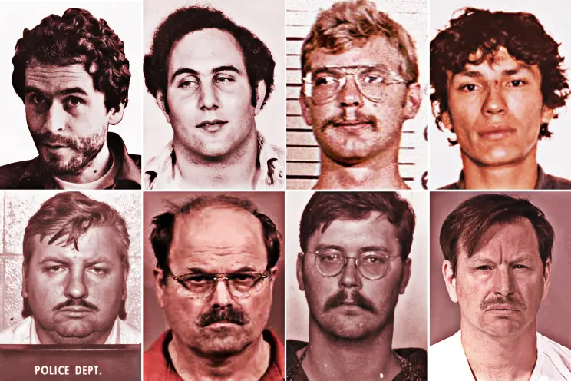
¿Es determinante el entorno para los asesinos en serie?
Exploratory Data Analysis

Slide 2

¿QUÉ ES LO QUE DEFINE A UN ASESINO EN SERIE?
No cometen crímenes pasionales, ni suelen elegir a sus víctimas para ajustar cuentas. Pueden ser metódicos y tener templanza.
Entonces, ¿cómo surge este perfil de asesino? ¿Qué factores los motiva a actuar?
Este análisis se centrará en los siguientes factores:
País de procedencia
Número de víctimas
Densidad de población
Índice de pobreza
«Perfil de asesino que mata a más de tres víctimas con un período de "enfriamiento" entre cada asesinato,​ y cuya motivación usual es la gratificación psicológica que le proporciona cometer dicho crimen, aunque no necesariamente la única.
Estos asesinos tienden a ser selectivos al elegir a sus víctimas, para lo que normalmente se guían por algún estereotipo o modelo, y lo hacen impulsados por alguna necesidad interior irrefrenable».

Slide 3
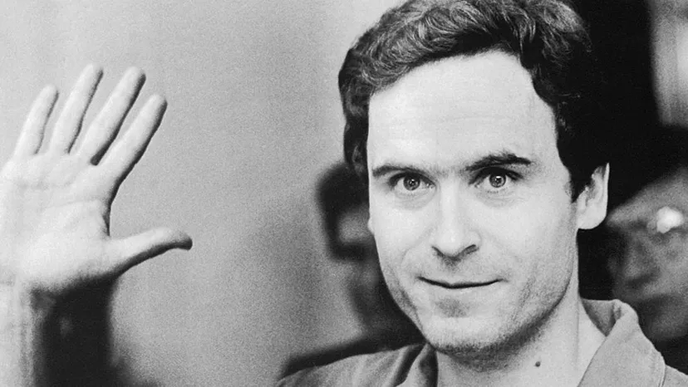

LOS DATOS
355 asesinos
6292 víctimas
57 países
5 continentes
1900-2018
“Fun fact”
En el dataset hay cinco sujetos de España
PLANTEAMIENTO DE HIPÓTESIS
Hipótesis 1.
Hipótesis 3.
¿Realmente son más comunes en EE.UU. y Europa o es una creencia extendida por las series y documentales?
Claramente partimos del sesgo de nuestra cultura occidental y del peso que tiene EE.UU. en ella
Este tipo de perfil de asesino tiende a aparecer en lugares con alta densidad de población
Hipótesis 4.
Hipótesis 2.
Países en los que estos asesinos están más presentes o donde cometen más crímenes
Suelen pertenecer a clases socioeconómicas bajas o es lo que predomina a su alrededor
Hipótesis 5.
¿En qué países los descubren o capturan antes?

Slide 4

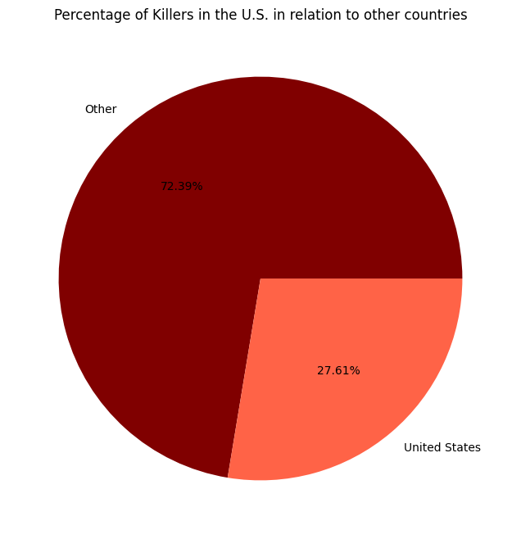
HIPÓTESIS 1. ¿Son más comunes en EE.UU. y Europa?
De 355 asesinos en serie, 98 son de EE.UU.
¿Es determinante el entorno para los asesinos en serie?

Slide 5
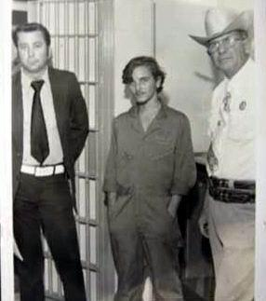
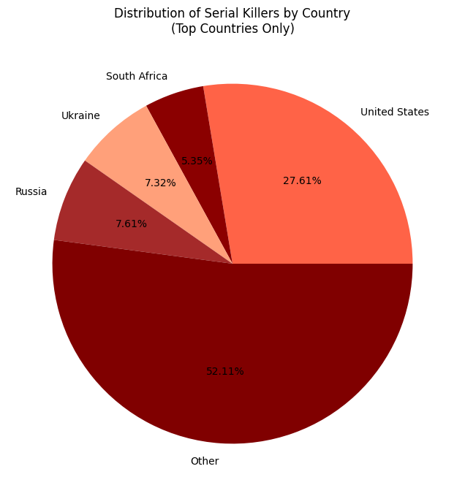
HIPÓTESIS 1.
¿Son más comunes en EE.UU. y Europa?
Entre cuatro países suman casi la mitad de asesinos en serie
Se podría afirmar que sí, este perfil se da más en EE.UU. y Europa del Este.
Puede deberse a que disponen de recursos y de organismos gubernamentales especializados en estudiar estos casos, mientras que en otros países se tomaban como asesinatos inconexos y aislados
¿Es determinante el entorno para los asesinos en serie?

Slide 6
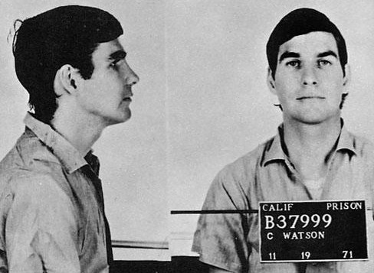
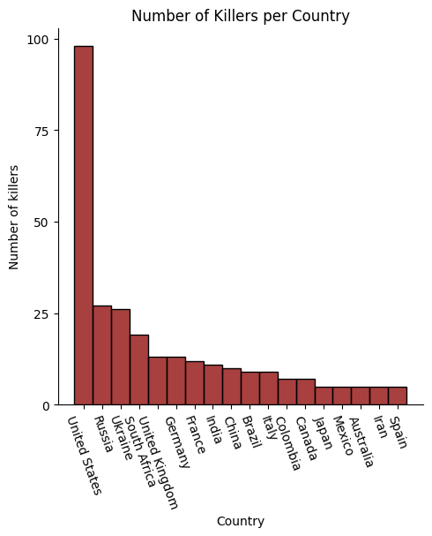
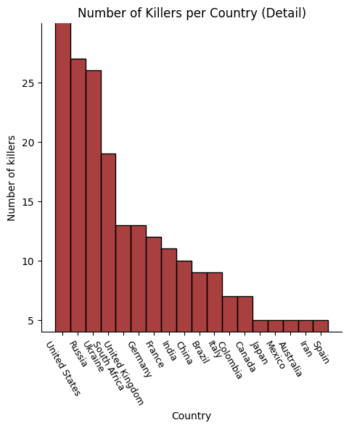
HIPÓTESIS 1.
(Se han omitido los países con menos de 5 asesinos en serie)
Ampliamos la imagen obviando el valor atípico de EE.UU.
¿Es determinante el entorno para los asesinos en serie?

Slide 7

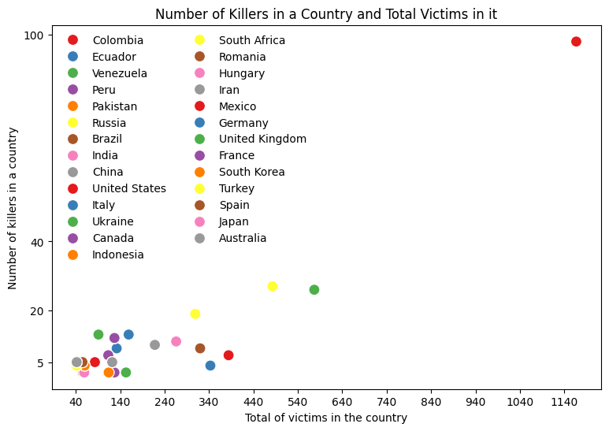
HIPÓTESIS 1.
Distribución muy dispar de las cifras
EE.UU. Es un valor atípico que descompensa la media
¿Es determinante el entorno para los asesinos en serie?

Slide 8
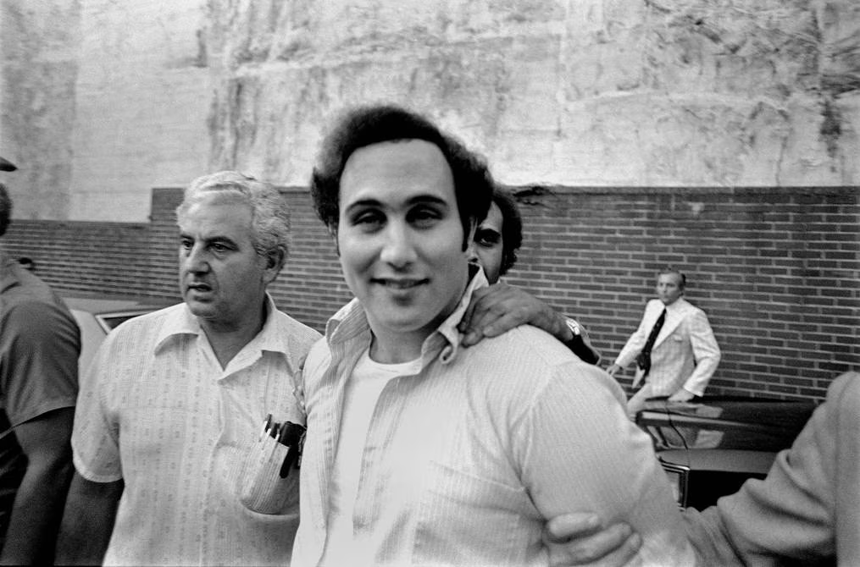
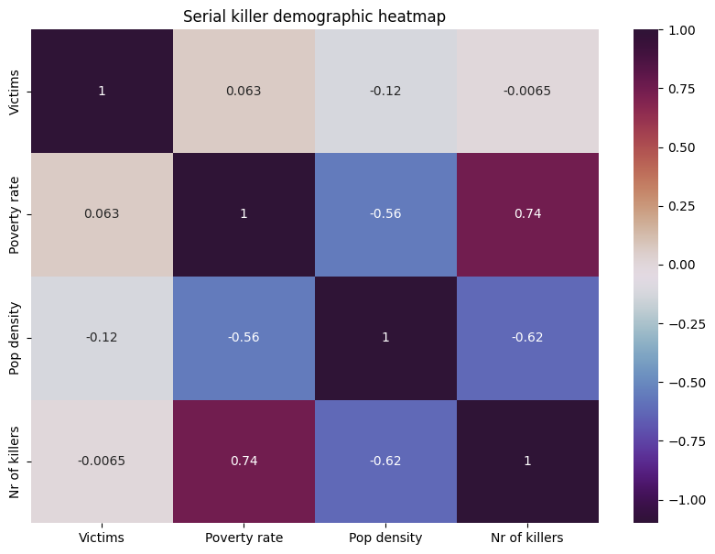
HIPÓTESIS 2 y 3. Índice de pobreza y densidad de población
Correlación de las variables:
Correlación positiva entre el índice de pobreza y el número de asesinos de un país.
Correlación negativa débil entre el la densidad y el número de asesinos (no concluyente).
¿Es determinante el entorno para los asesinos en serie?

Slide 9
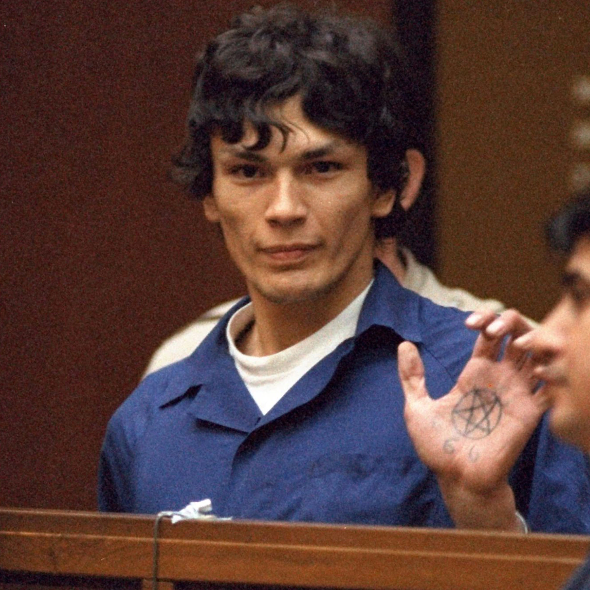
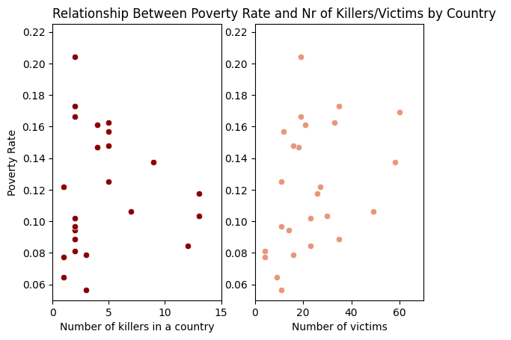
HIPÓTESIS 2. Índice de pobreza
Correlación positiva
Valor atípico excluido: número de asesinos de EE.UU. (98)
¿Es determinante el entorno para los asesinos en serie?

Slide 10
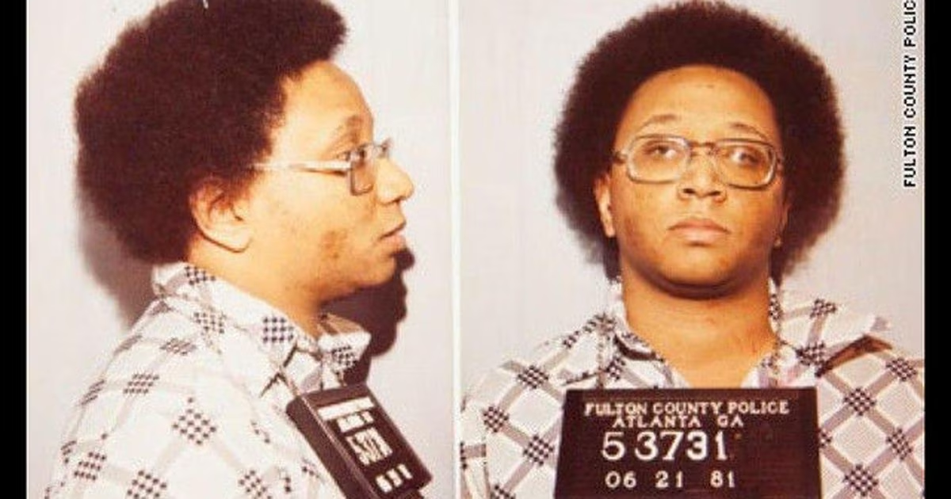
HIPÓTESIS 3. Densidad de población
Datos insuficientes; habría que utilizar la densidad de población del núcleo urbano concreto donde actúa cada asesino en serie en lugar de la del país entero
Máximo valor del dataset: Singapur (1 sujeto)
¿Es determinante el entorno para los asesinos en serie?

Slide 11

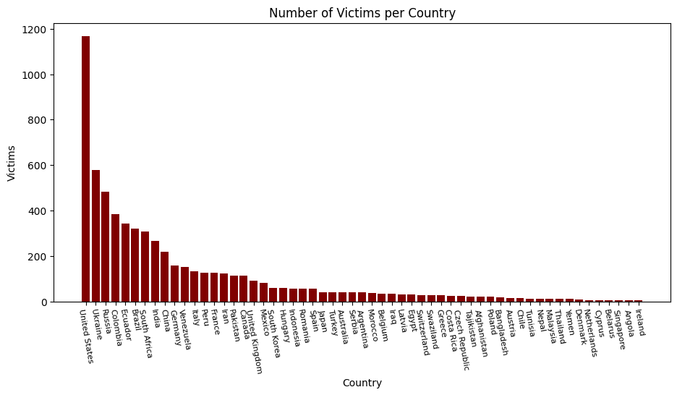
HIPÓTESIS 4. Distribución geográfica y nivel de actividad
Número total de víctimas por país
¿Es determinante el entorno para los asesinos en serie?

Slide 12
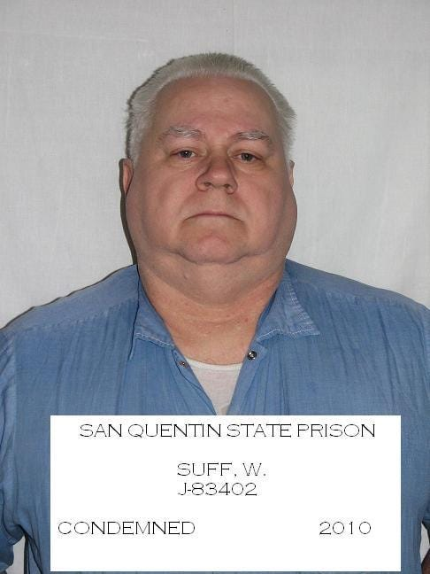
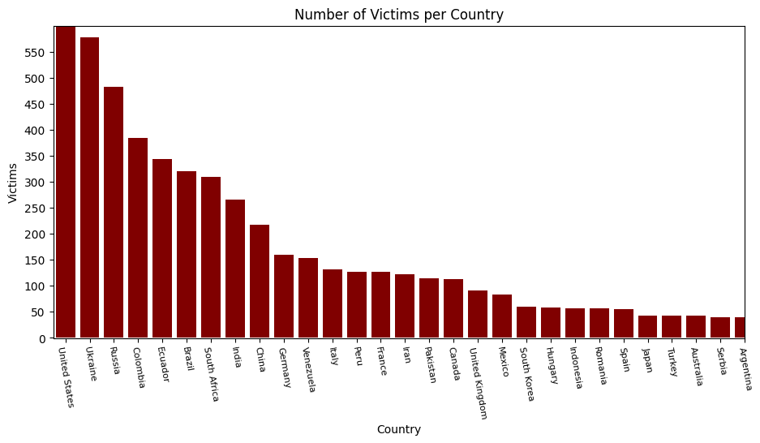
HIPÓTESIS 4. Distribución geográfica y nivel de actividad
Visualizaremos el número de víctimas por país obviando el valor atípico de EE.UU. y los países con menos de 30 víctimas.
¿Es determinante el entorno para los asesinos en serie?

Slide 13
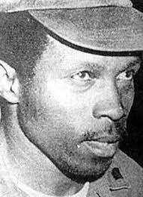
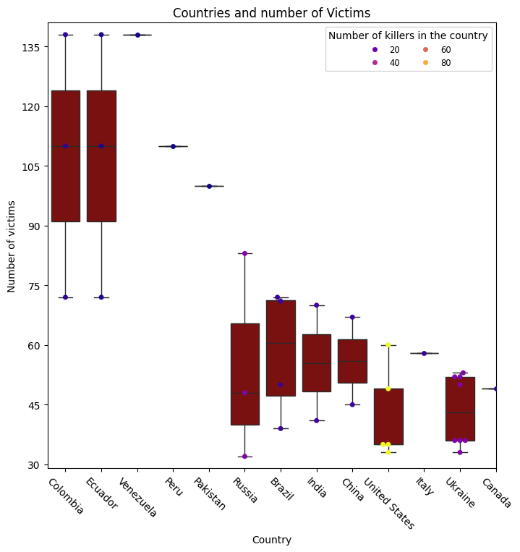
HIPÓTESIS 4. Distribución geográfica y nivel de actividad
Nueva hipótesis:
¿Hay muchas muertes a manos de muchos asesinos o de unos pocos más "prolíficos"?
Países con más de 30 víctimas por asesino
Número de víctimas por asesino
Se aprecian ambos extremos ante esta nueva hipótesis:
Países con muchos asesinos y menos víctimas
Países con pocos asesinos que asesinan a muchas más víctimas
¿Es determinante el entorno para los asesinos en serie?

Slide 14
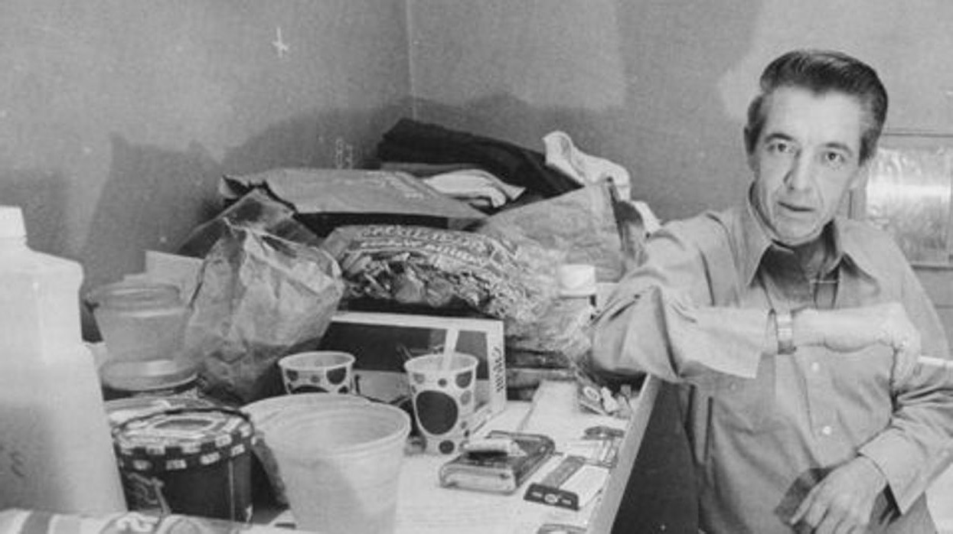
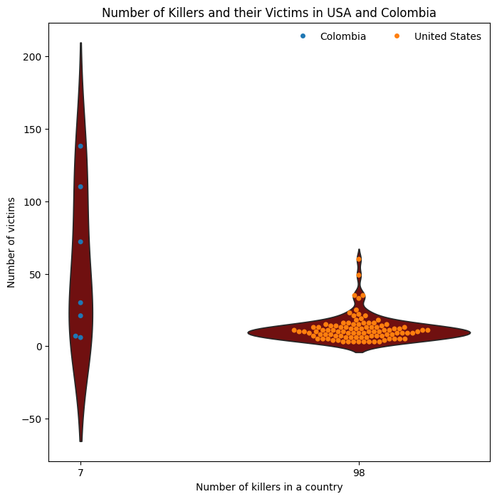
HIPÓTESIS 4.
Valores atípicos y reflejo de las dos posibles distribuciones
Colombia
EE.UU.
¿Es determinante el entorno para los asesinos en serie?

Slide 15
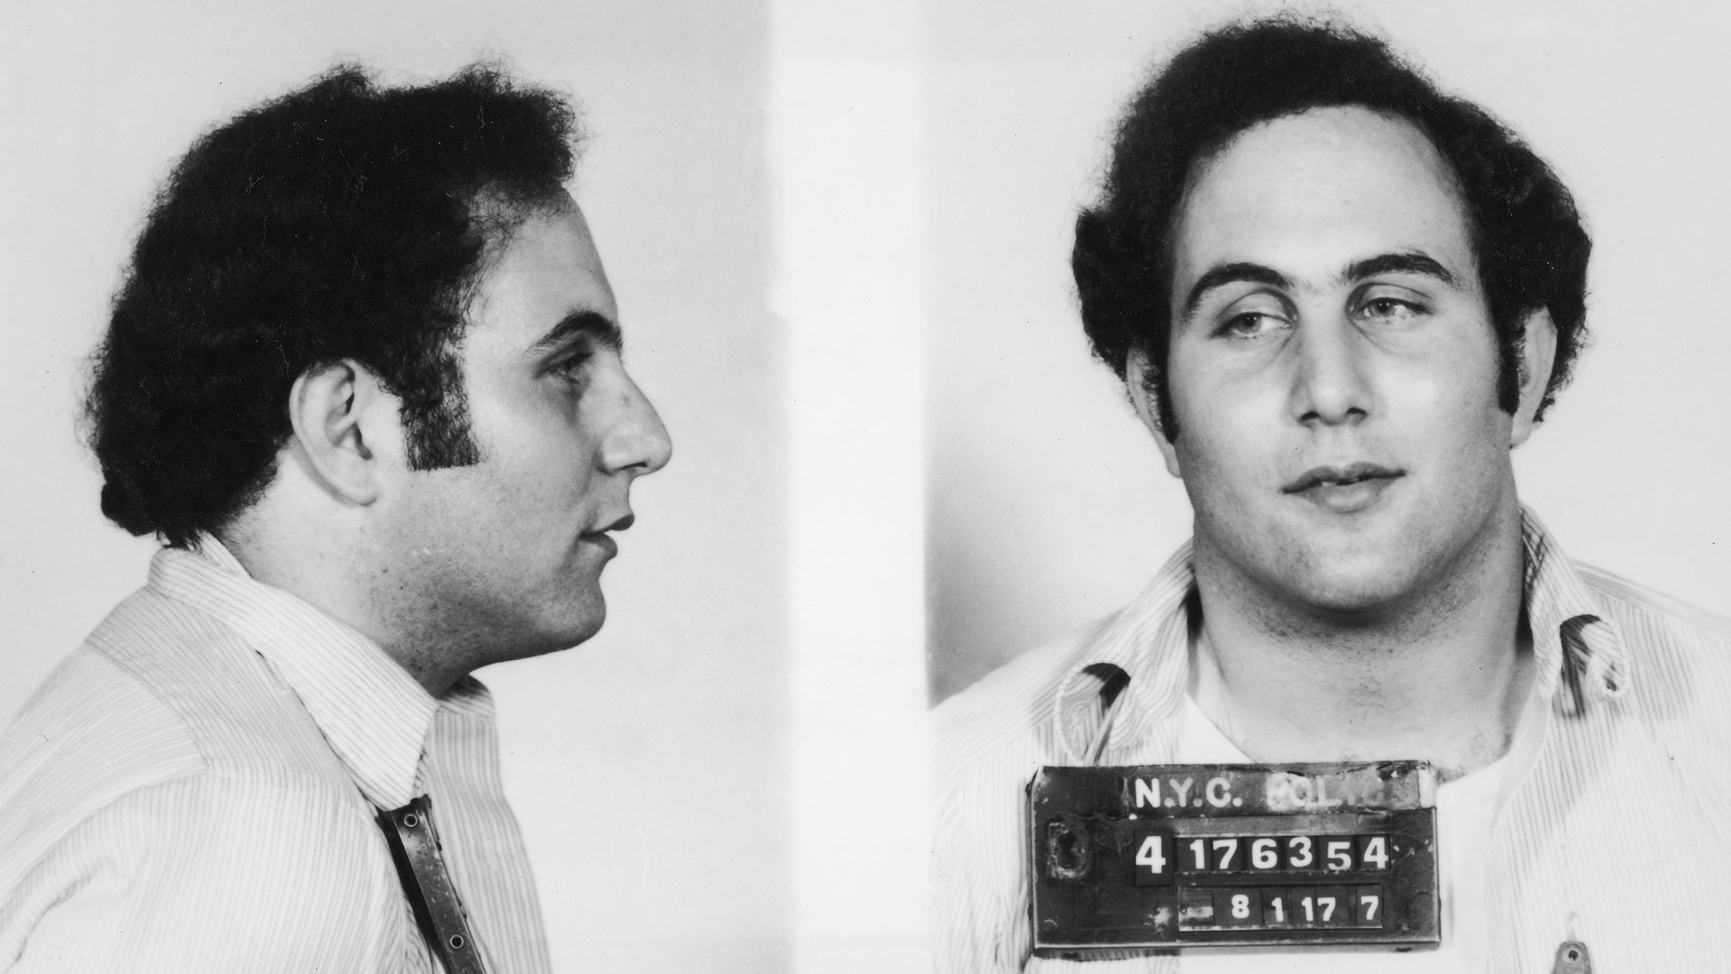
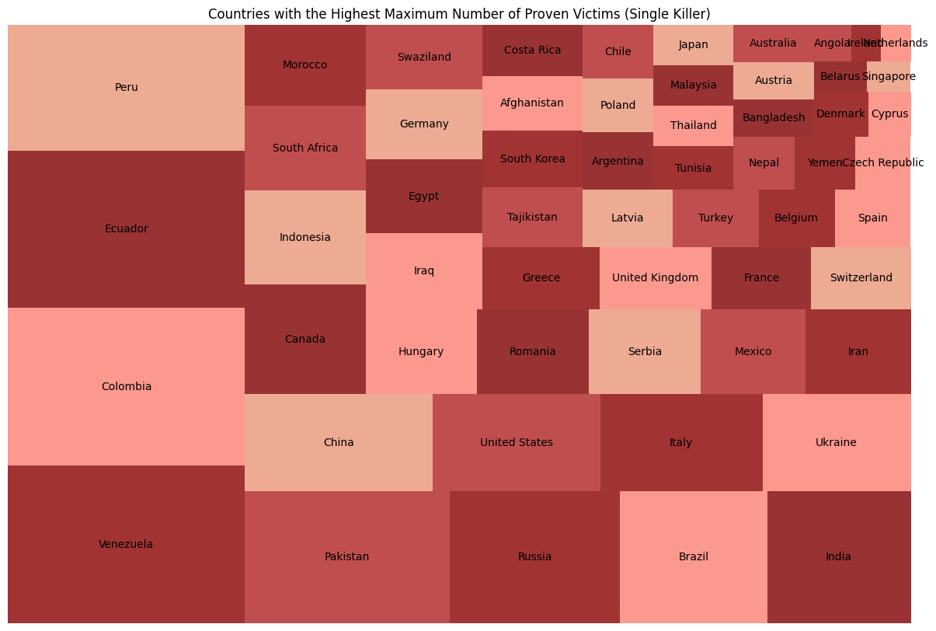
HIPÓTESIS 5. ¿Dónde los capturan antes?
Vamos a presuponer que si un asesino no tiene más víctimas es porque le han detenido. De lo contrario, seguiría matando, ¿no?
El valor atípico (138) de Perú, Ecuador y Colombia se debe a un mismo asesino
En Pakistán también hubo un asesino que alcanzó las 100 víctimas
Por el contrario, en Estados Unidos, aun habiendo más asesinos en serie, nunca alcanzan esas cifras.
¿Es determinante el entorno para los asesinos en serie?

Slide 16
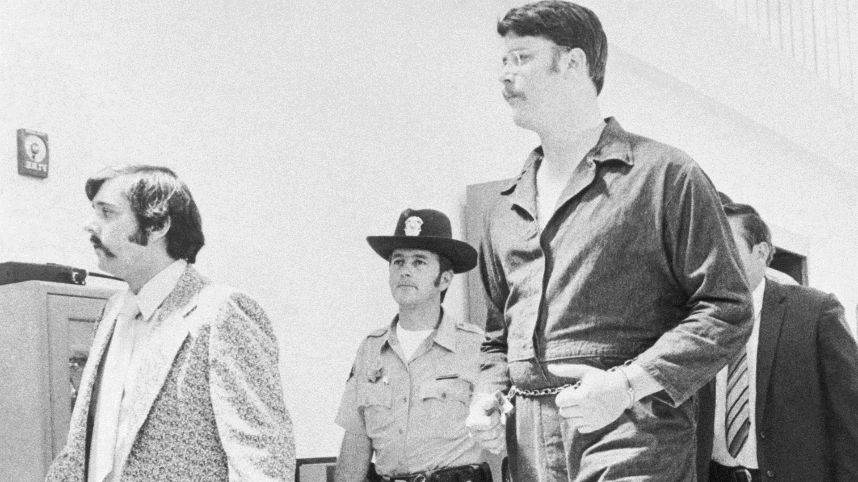






CONCLUSIONES
20XX
Prevalencia de EE.UU.
Clase socioeconómica
Densidad de población
Más de un cuarto de los asesinos proviene de EE.UU., seguidos por Europa del Este.
Tienen más recursos para estudiarlos y clasificarlos.
Posibles detonantes a nivel histórico.
Hay una correlación significativa entre el número de asesinos y el índice de pobreza., aunque sería interesante analizar otras variables para determinar la clase social de cada asesino en concreto.
Se observó una correlación negativa entre la densidad de población y el número de asesinos, pero es poco concluyente, ya que habría que compararlo con el núcleo urbano concreto de cada sujeto.
Localización y actividad
Captura
Consideraciones para el futuro
La mayoría están en EE.UU., seguido de cerca por Rusia, Ucrania y Sudáfrica. En países con menos visibilidad, como Colombia, el número de asesinos es mucho menor pero el de víctimas es descomunal.
La tasa de víctimas por asesino varía significativamente entre países.
(Falta de recursos y formación en perfiles psicológicos).
Se podría hacer un segundo estudio a partir de estas conclusiones en el que se exploren: la densidad de los núcleos urbanos de los asesinos, su presencia por continentes y si son hombres o mujeres
¿Es determinante el entorno para los asesinos en serie?

Slide 17
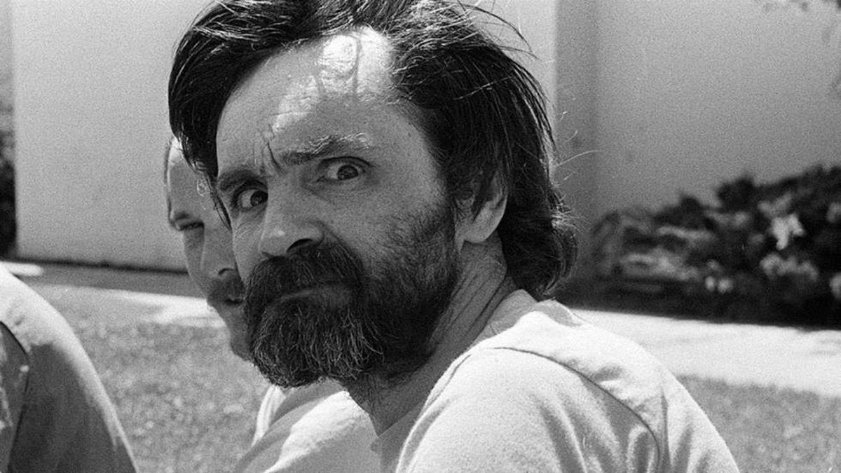
¡GRACIAS!
Stay safe…

